Slide 1












CHÀO MỪNG CÁC EM ĐẾN VỚI BÀI HỌC HÔM NAY

Slide 2







TRẢ BÀI VIẾT ĐƠN

Slide 3









NỘI DUNG
1
2
3
4
Nghe nhận xét chung về bài viết của cả lớp
Đổi bài cho bạn để kiểm tra việc sửa lỗi
Tham gia sửa bài cùng cả lớp
Tự sửa bài

Slide 4

1
NGHE NHẬN XÉT CHUNG VỀ BÀI VIẾT CỦA CẢ LỚP

Slide 5

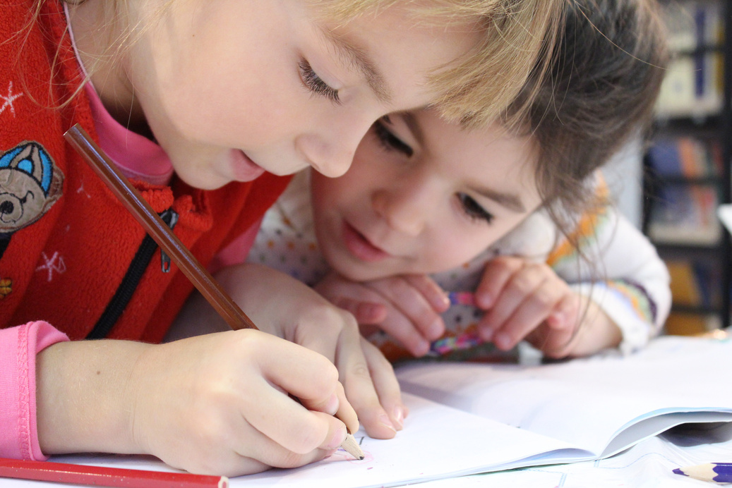
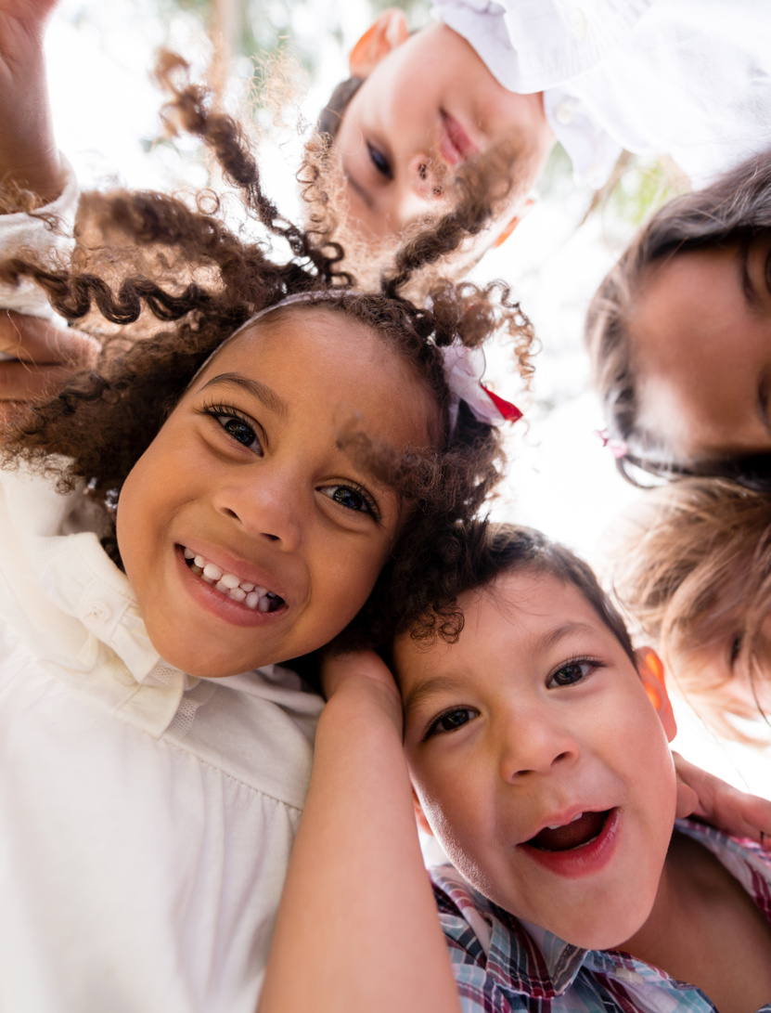
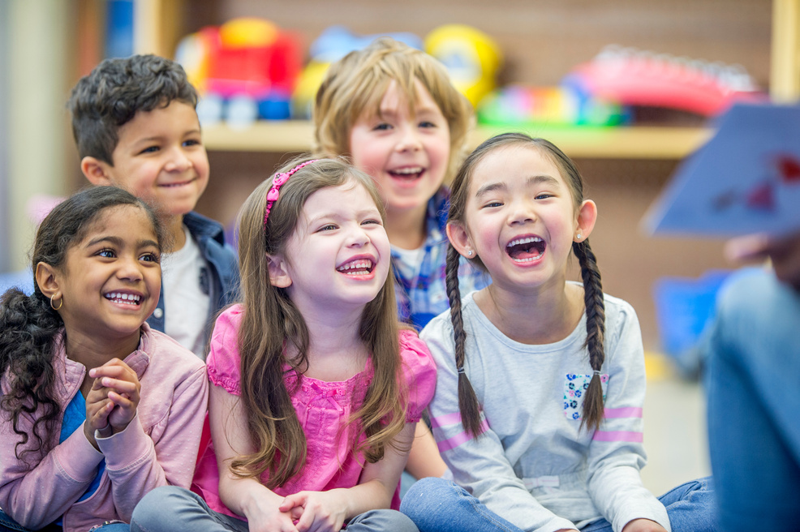


2
THAM GIA SỬA BÀI CÙNG CẢ LỚP

Slide 6



Các em hãy sửa một số lỗi về:
Cấu tạo
Nội dung
Cách dùng từ
Đặt câu
Chính tả

Slide 7



3
TỰ SỬA BÀI

Slide 8
Em hãy tự sửa bài viết của mình
Đọc kĩ nhận xét của GV về bài viết của mình.
Tự sửa các lỗi về dùng từ, đặt câu, chính tả,… trong bài.
Lựa chọn, viết lại một phần của lá đơn.

Slide 9

4
ĐỔI BÀI CHO BẠN ĐỂ KIỂM TRA VIỆC SỬA LỖI

Slide 10
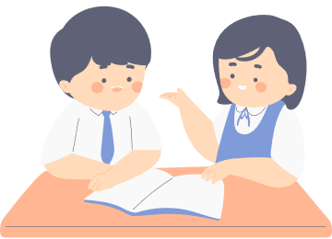

LÀM VIỆC NHÓM ĐÔI
Em hãy đổi bài viết (đã sửa) với bạn cùng nhóm, góp ý để bạn hoàn thiện bài viết.
Sau đó, báo cáo kết quả sửa bài trước lớp.

Slide 11

BÀI 3: NHƯ MĂNG MỌC THẲNG
TRAO ĐỔI: NHƯ MĂNG MỌC THẲNG

Slide 12

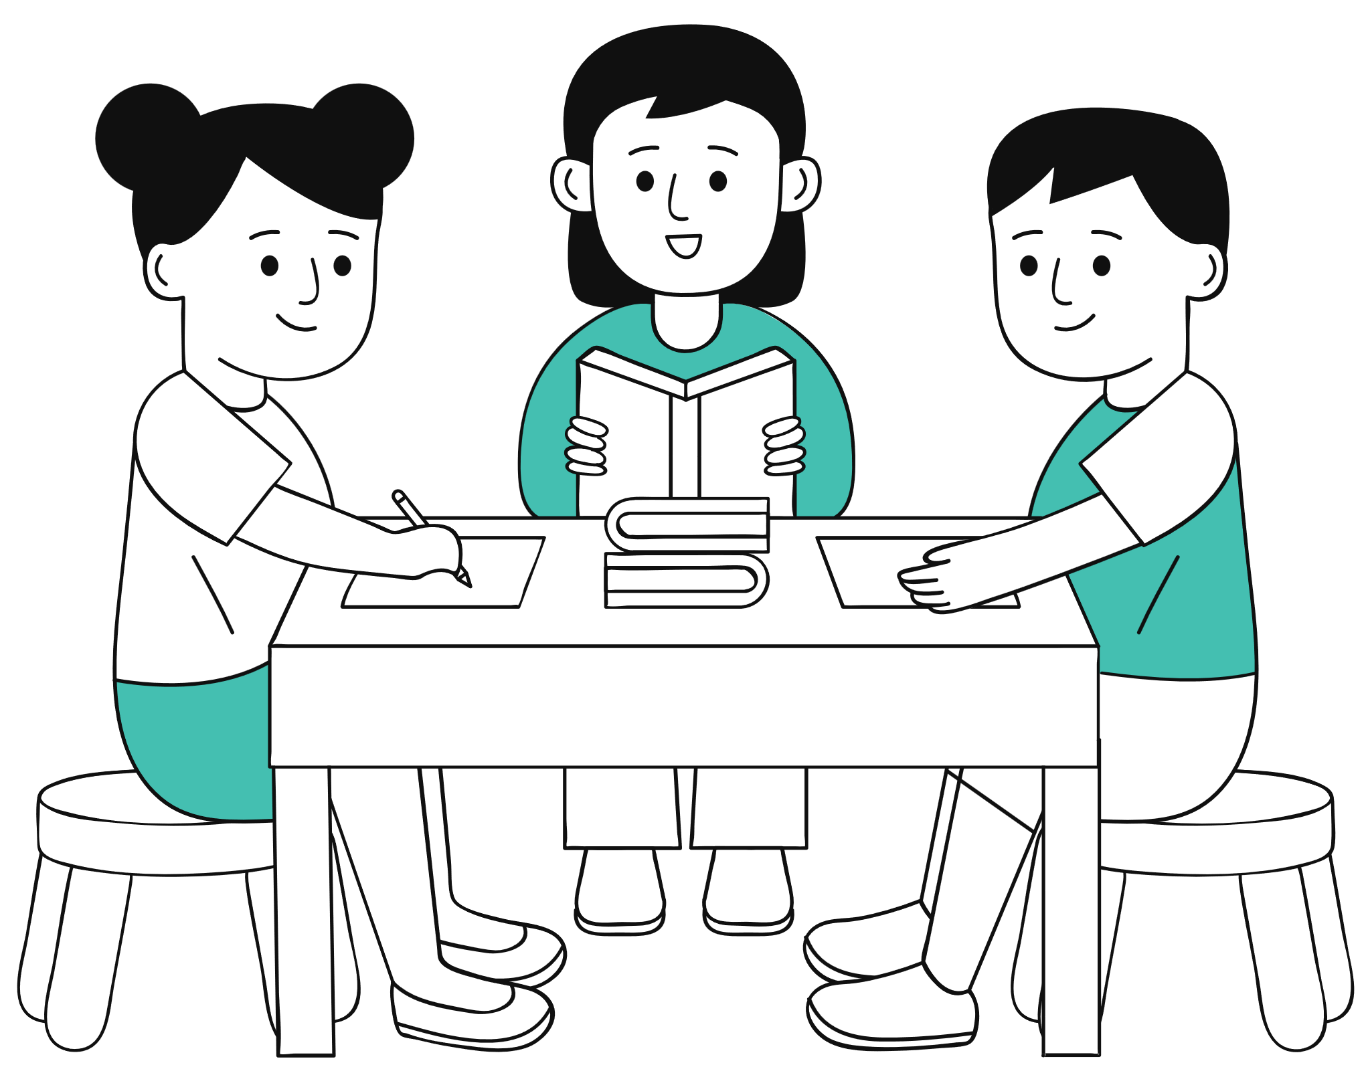
THẢO LUẬN NHÓM
Kể tên một số câu chuyện đã học, đã nói về tính trung thực.
Ba lưỡi rìu
Những hạt thóc giống
Con rùa vàng

Slide 13


NỘI DUNG BÀI HỌC
1
2
Trao đổi trong nhóm
Chuẩn bị
3
Trao đổi trước lớp

Slide 14
HOẠT ĐỘNG 1
CHUẨN BỊ

Slide 15

Em chọn đề nào trong 2 đề sau?
Đề 1: Trình bày ý kiến của em về tính cách của các nhân vật trong một câu chuyện đã học ở Bài 3.
Đề 2: Trình bày ý kiến của em về biểu hiện của tính trung thực trong học tập và đời sống.

Slide 16
HOẠT ĐỘNG 2
TRAO ĐỔI TRONG NHÓM

Slide 17
TRAO ĐỔI NHÓM ĐÔI
Đề 1: Trình bày ý kiến về tính cách của các nhân vật trong một câu chuyện đã học ở Bài 3 (Chiếc ví, Một người chính trực, Những hạt thóc giống – những câu chuyện về tính trung thực).
3 nhóm chuyên trao đổi về từng nhân vật trong truyện
Các nhóm ghép trao đổi về tất cả các nhân vật
Đại điện của các nhóm ghép trình bày trước lớp về ý kiến của nhóm.

Slide 18
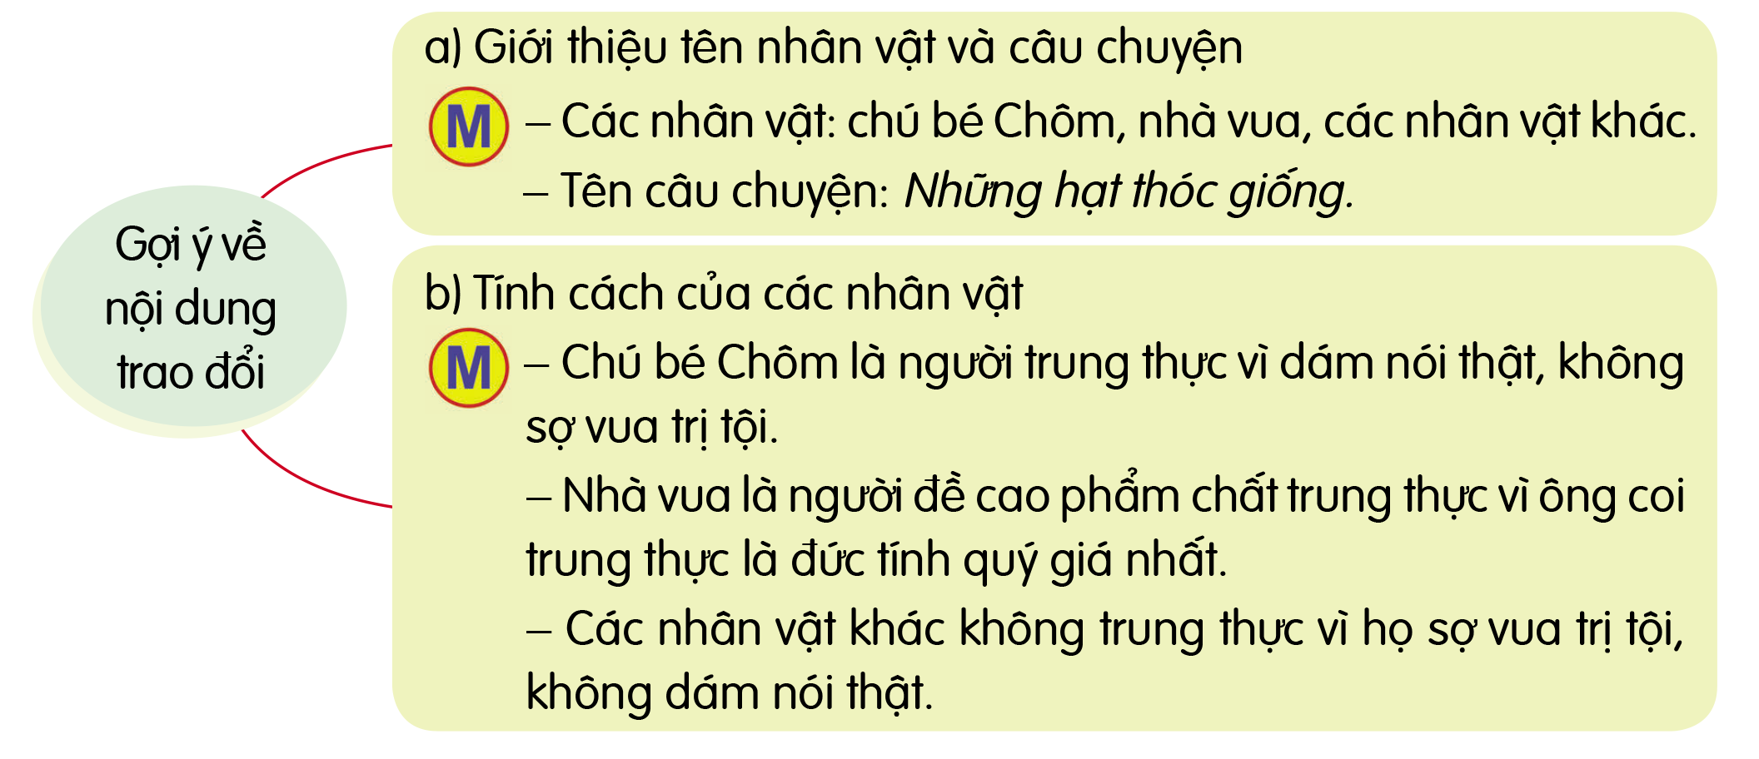
GỢI Ý

Slide 19
TRAO ĐỔI NHÓM ĐÔI
Đề 2: Trình bày ý kiến của em về biểu hiện của tính trung thực trong học tập và đời sống.
Nhóm chuyên trao đổi về tình huống thể hiện cách ứng xử trung thực và tình huống thể hiện cách ứng xử không trung thực.
Các nhóm ghép trao đổi về cả hai loại tình huống
Đại diện của các nhóm ghép trình bày trước lớp về ý kiến của nhóm.

Slide 20
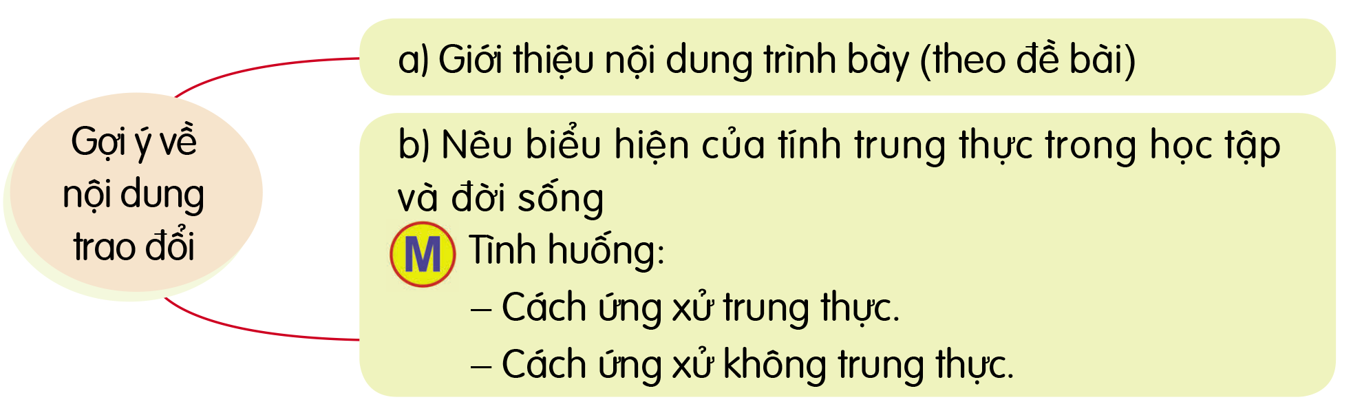
GỢI Ý

Slide 21
HOẠT ĐỘNG 3
TRAO ĐỔI TRƯỚC LỚP

Slide 22
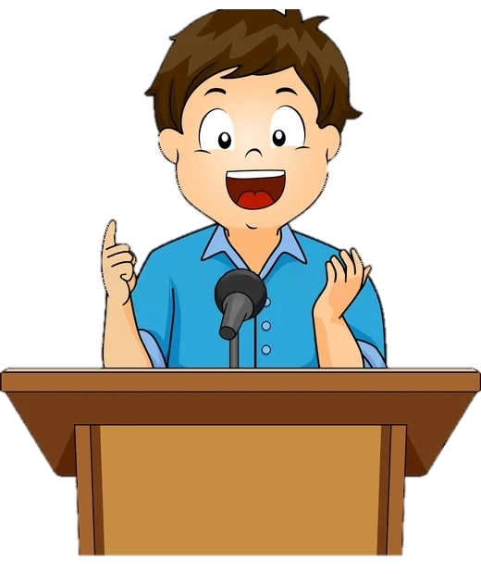
Em hãy trao đổi trước lớp ý kiến của em về vấn đề nhóm em đã lựa chọn.

Slide 23

CỦNG CỐ - DẶN DÒ
Về nhà kể (đọc) lại cho người thân nghe và chuẩn bị nội dung cho bài Nói và nghe tuần tới.

Slide 24
BÀI HỌC KẾT THÚC, CẢM ƠN CÁC EM ĐÃ LẮNG NGHE

